Slide 1
CHAPTER 07 경우의 수
함채원 • 홍영진

Slide 2
학습개요
기본 개념
  경우의 수를 헤아릴 때 사용하는 다양한 법칙들을 익힌다
순열과 조합
  순열과 조합의 원리를 살펴보고 관련된 공식들을 습득한다
이항계수
  이항정리를 이용하여 복잡한 식들의 이항계수를 구한다
비둘기집 원리
  비둘기집 원리를 이해하고 다양한 예제를 익힌다

Slide 3
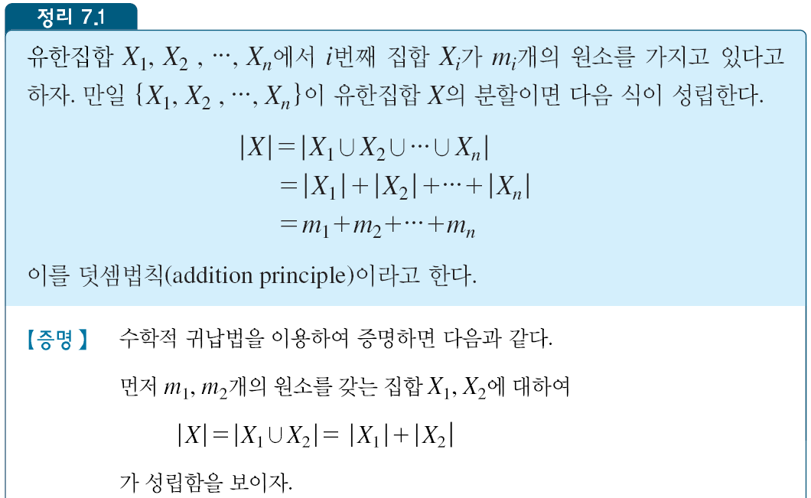
Section 01 기본 개념 (1)

Slide 4
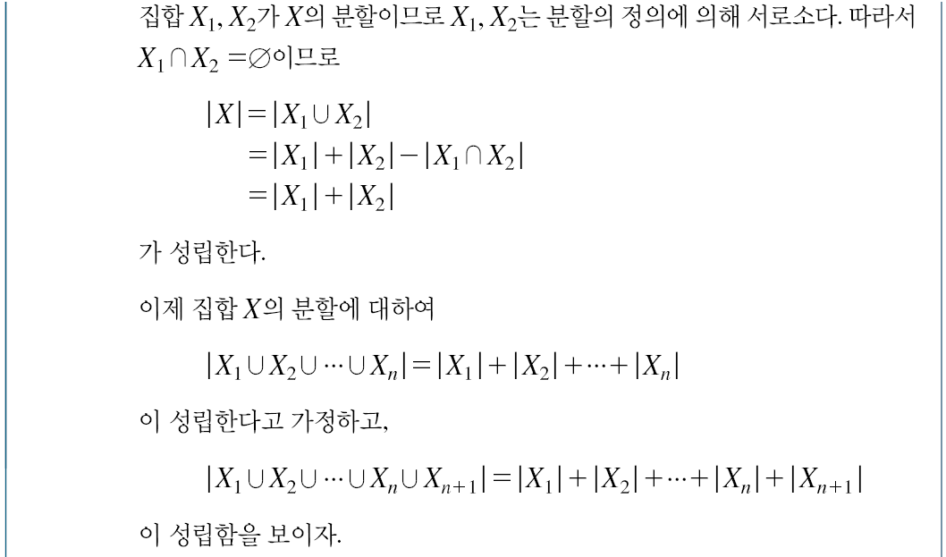
Section 01 기본 개념 (2)

Slide 5
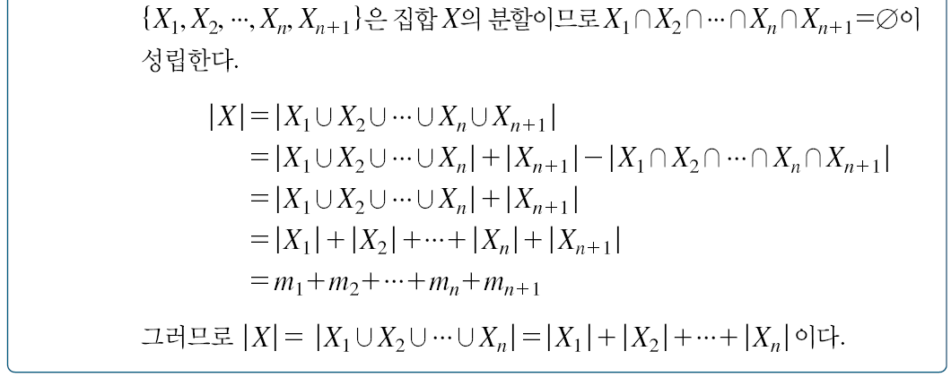
Section 01 기본 개념 (3)

Slide 6
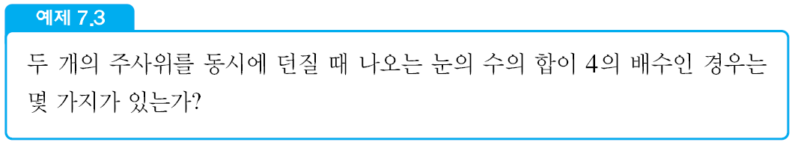
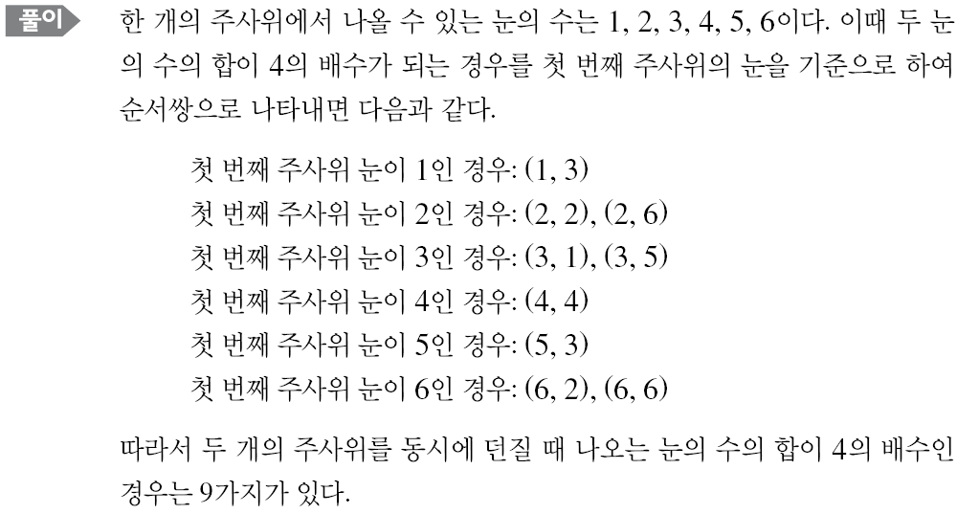
Section 01 기본 개념 (4)

Slide 7
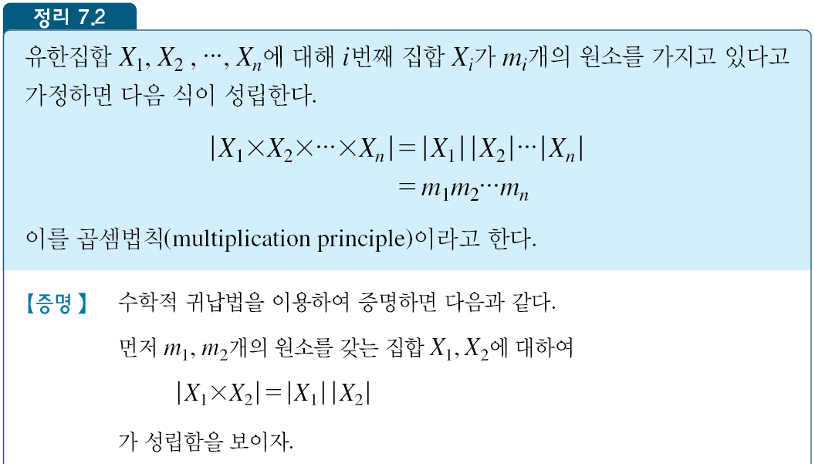
Section 01 기본 개념 (5)

Slide 8
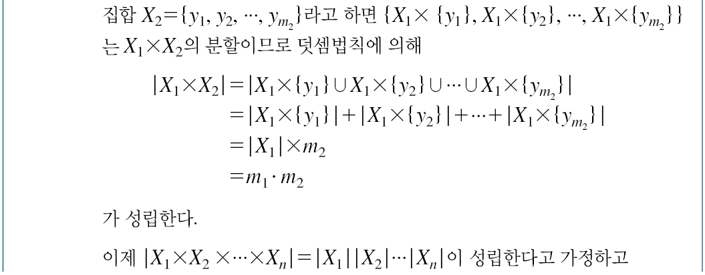

Section 01 기본 개념 (6)

Slide 9
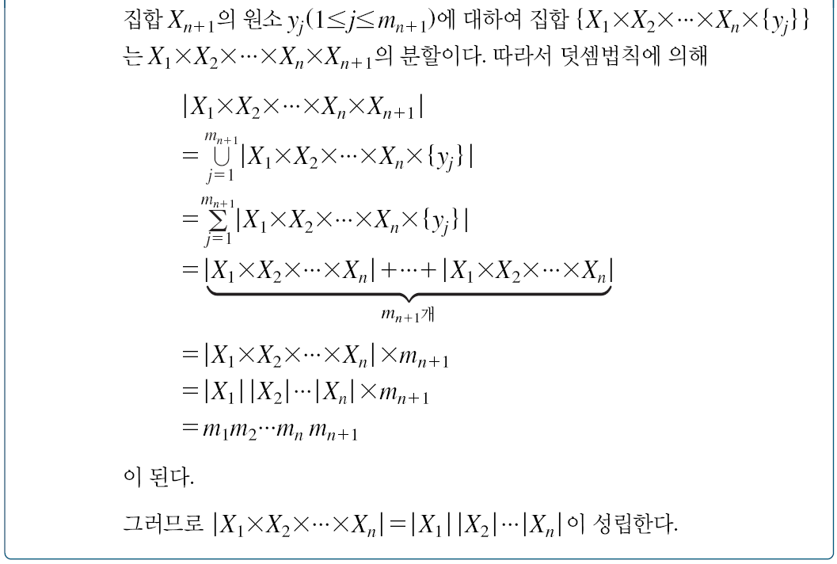
Section 01 기본 개념 (7)

Slide 10
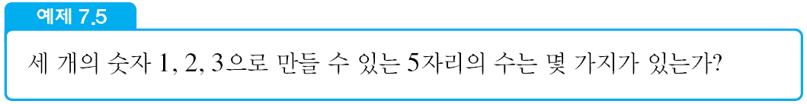
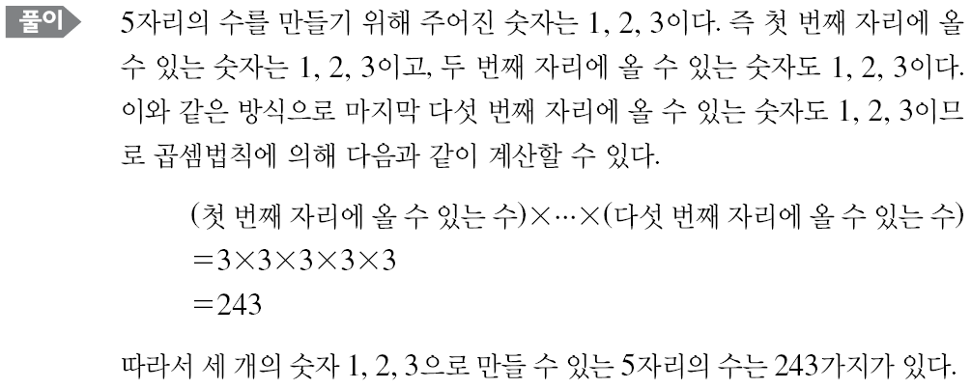
Section 01 기본 개념 (8)

Slide 11
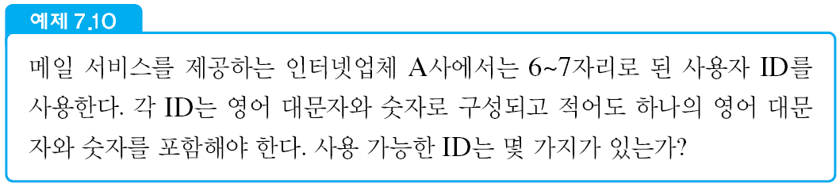
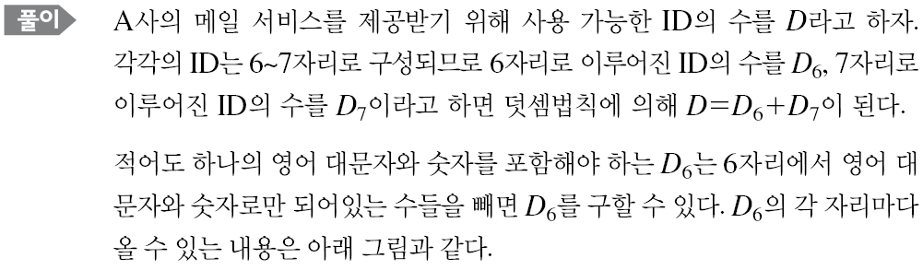
Section 01 기본 개념 (9)

Slide 12
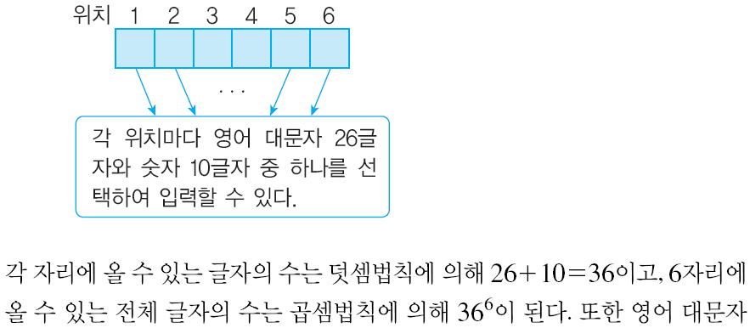
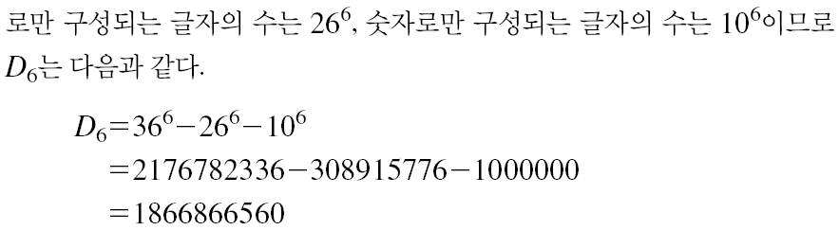
Section 01 기본 개념 (10)

Slide 13
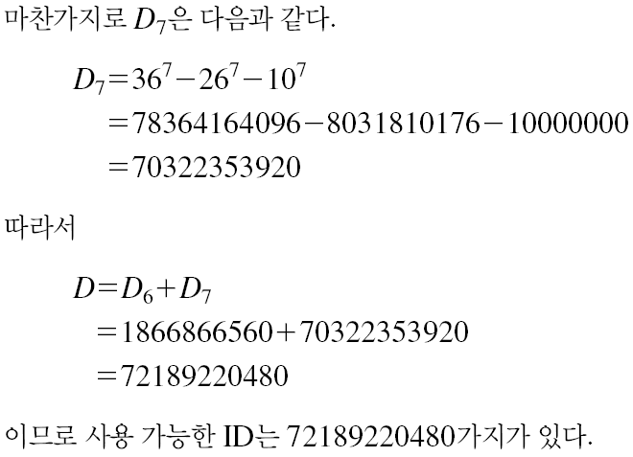
Section 01 기본 개념 (11)

Slide 14
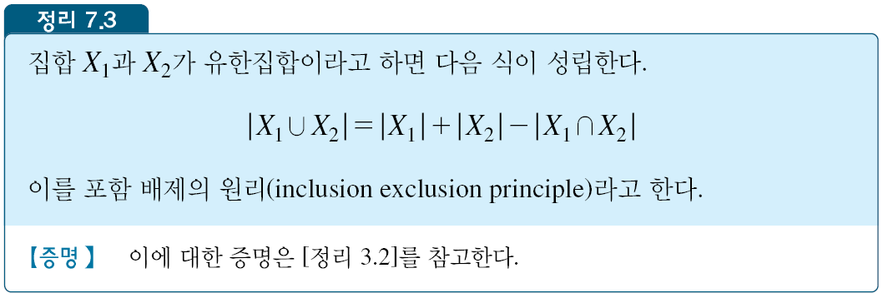
Section 01 기본 개념 (12)

Slide 15
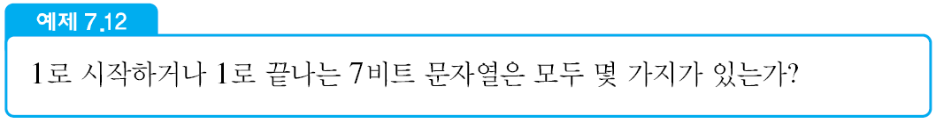
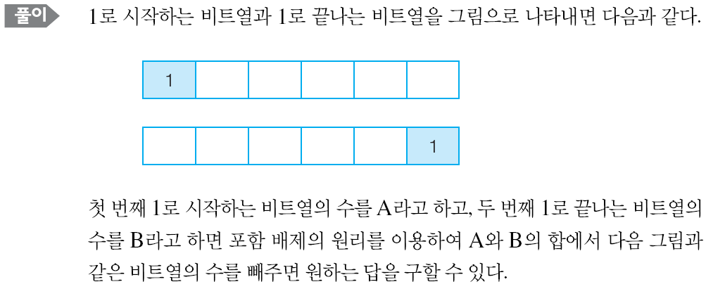
Section 01 기본 개념 (13)

Slide 16
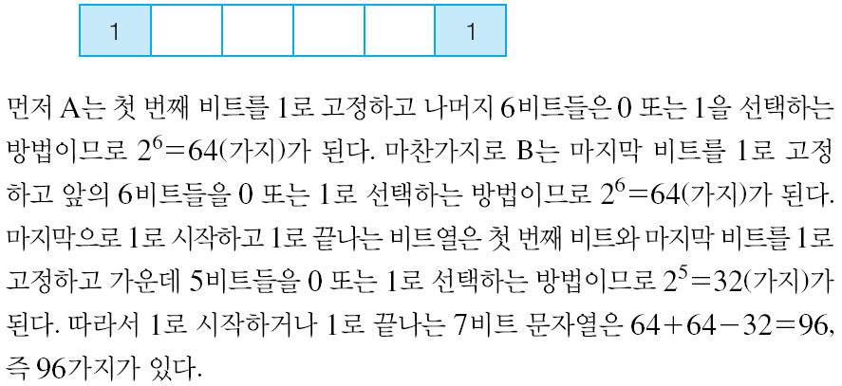
Section 01 기본 개념 (14)

Slide 17
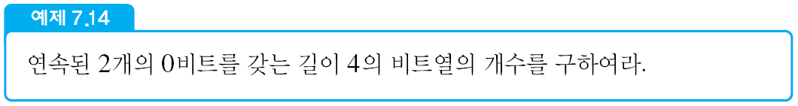
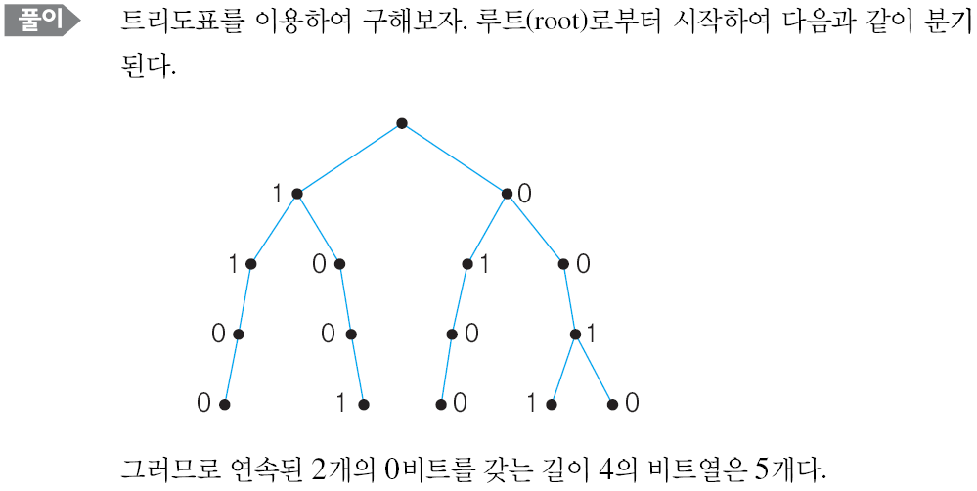
Section 01 기본 개념 (15)

Slide 18
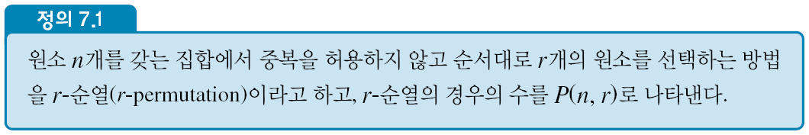
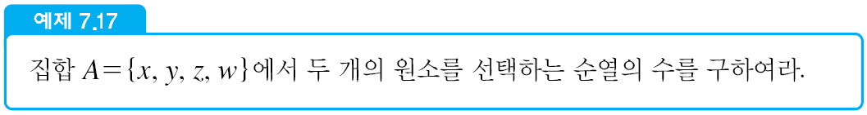
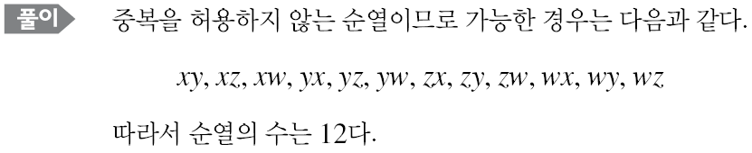
Section 02 순열과 조합 (1)

Slide 19
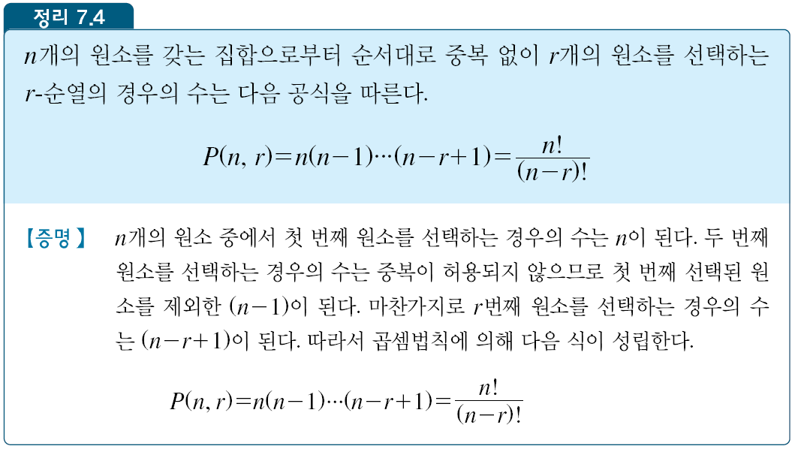
Section 02 순열과 조합 (2)

Slide 20

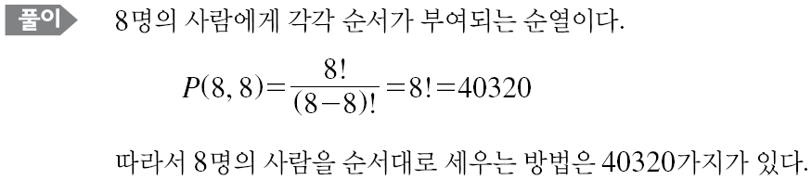
Section 02 순열과 조합 (3)

Slide 21
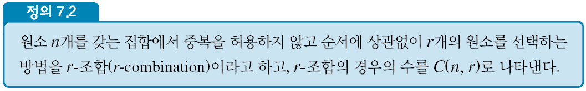
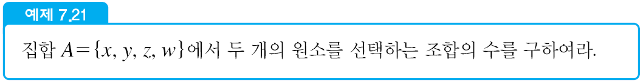
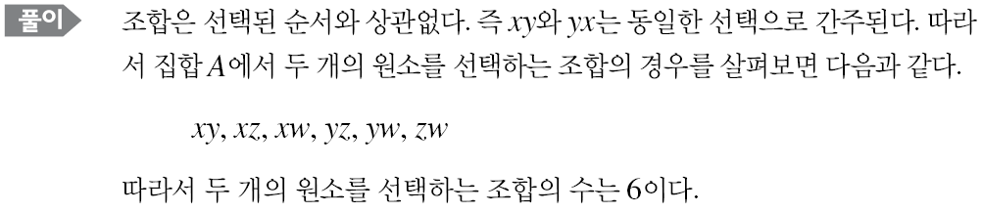
Section 02 순열과 조합 (4)

Slide 22
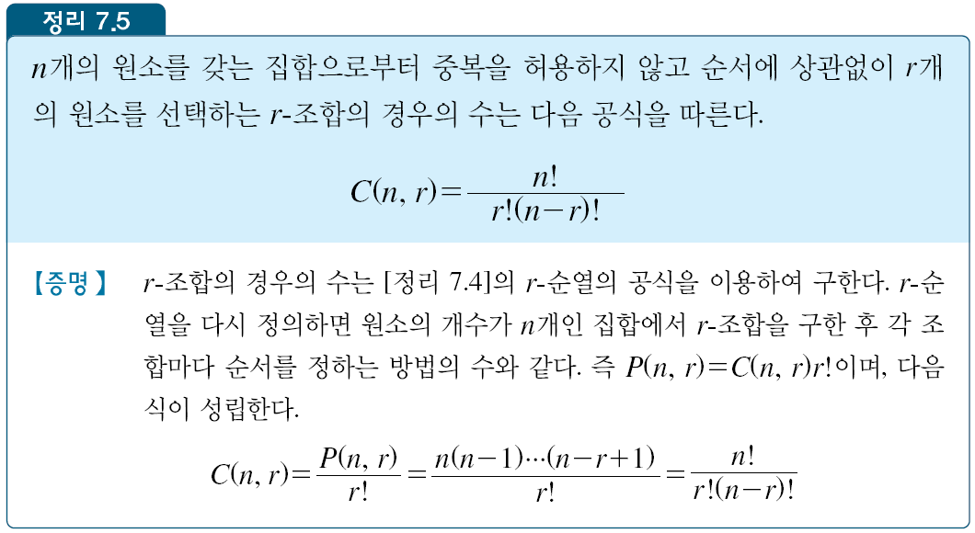
Section 02 순열과 조합 (5)

Slide 23
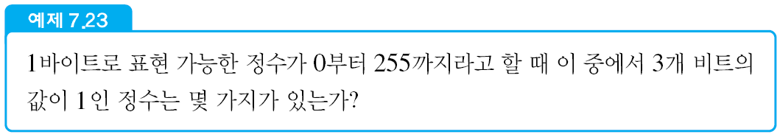
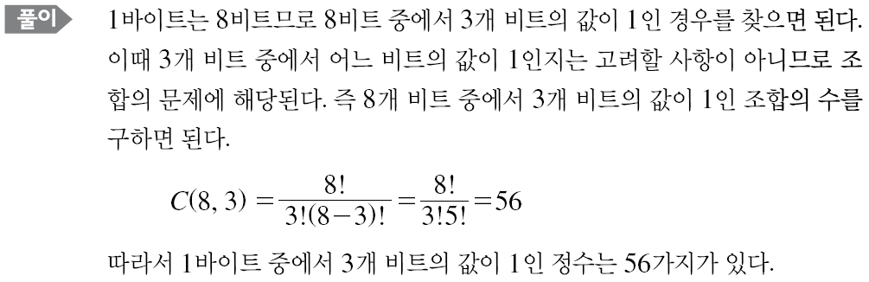
Section 02 순열과 조합 (6)

Slide 24
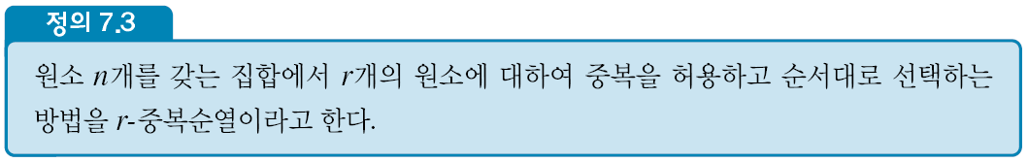
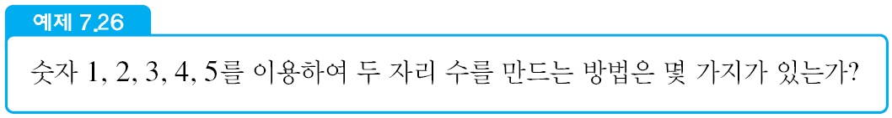
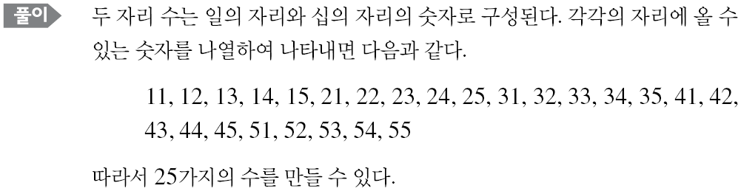
Section 02 순열과 조합 (7)

Slide 25
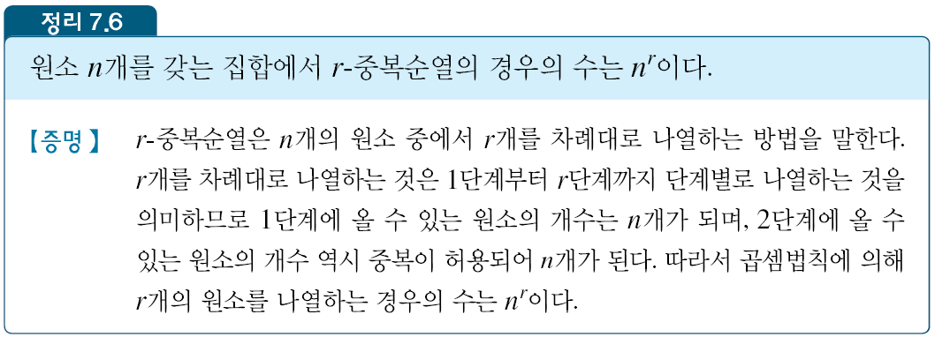
Section 02 순열과 조합 (8)

Slide 26

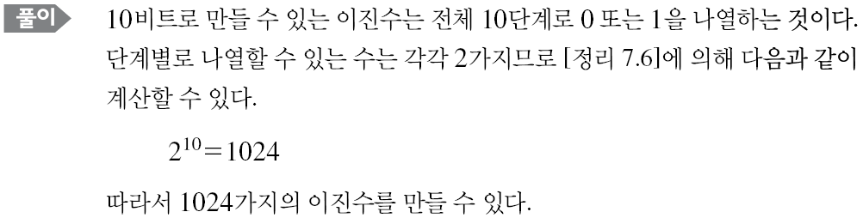
Section 02 순열과 조합 (9)

Slide 27
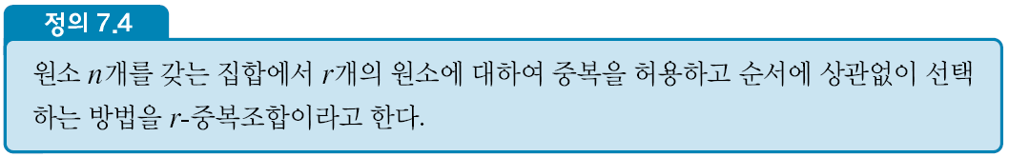
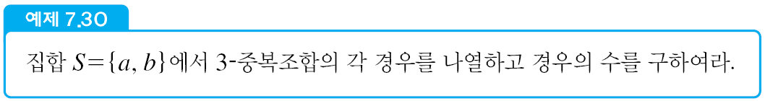
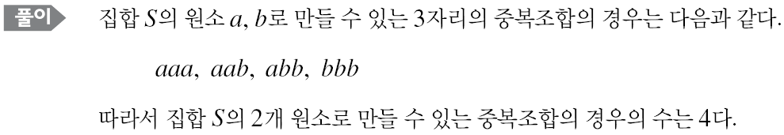
Section 02 순열과 조합 (10)

Slide 28
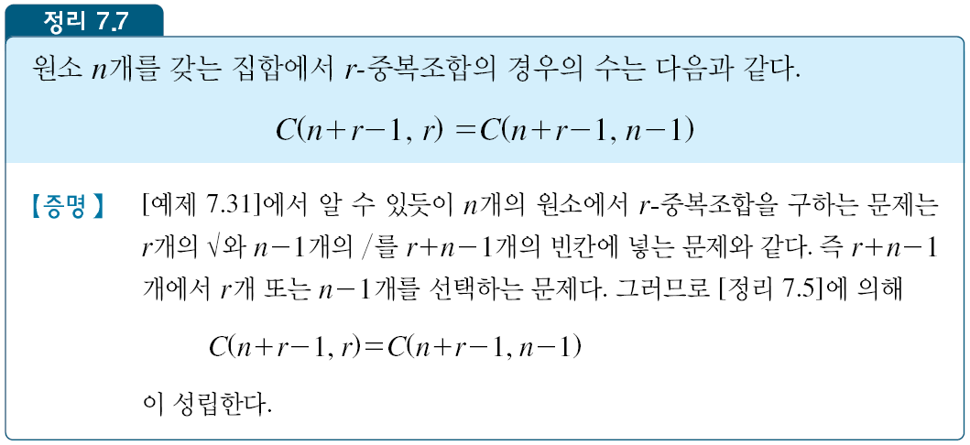
Section 02 순열과 조합 (11)

Slide 29
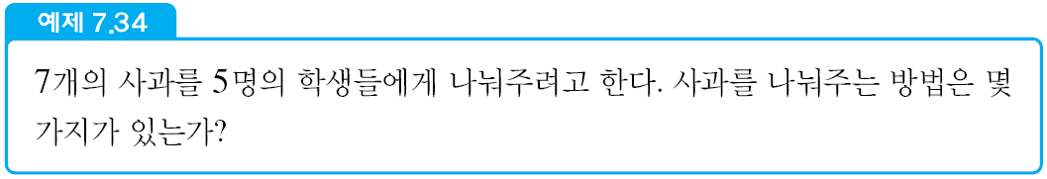
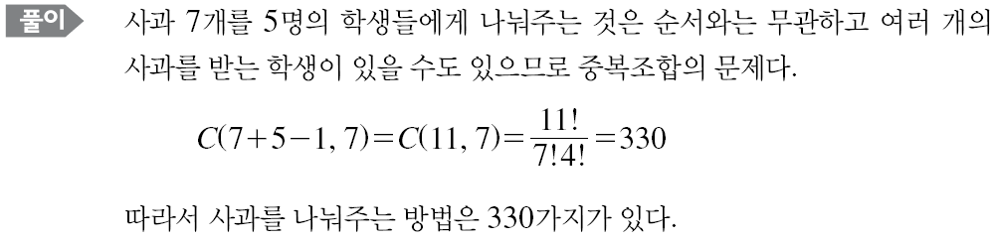
Section 02 순열과 조합 (12)

Slide 30
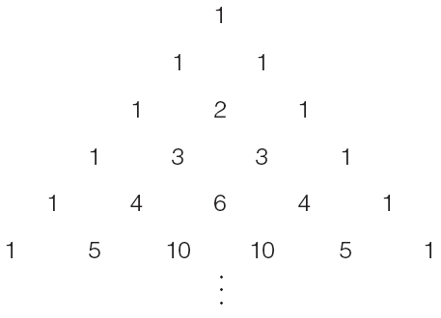


Section 03 이항계수 (1)
파스칼의 삼각형(Pascal’s Triangle)

Slide 31
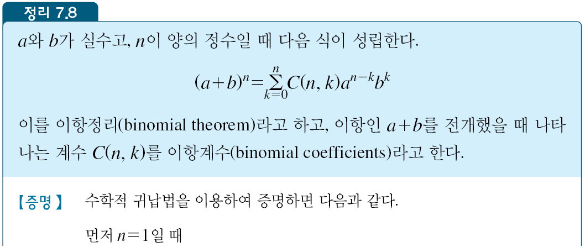
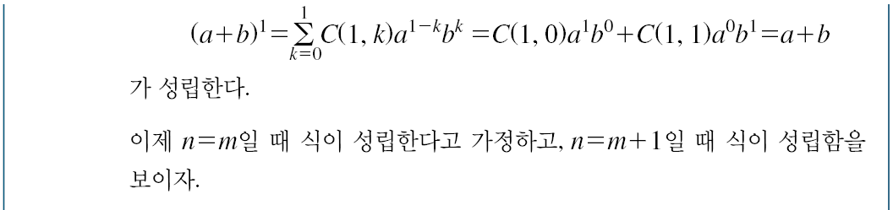
Section 03 이항계수 (2)

Slide 32
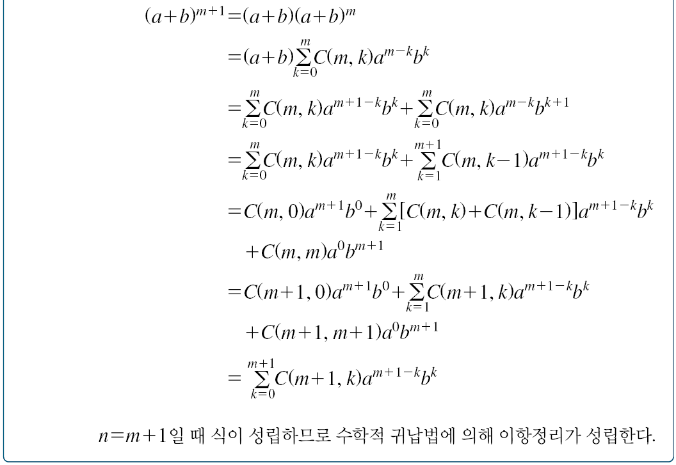
Section 03 이항계수 (3)

Slide 33
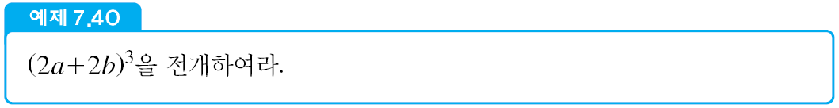
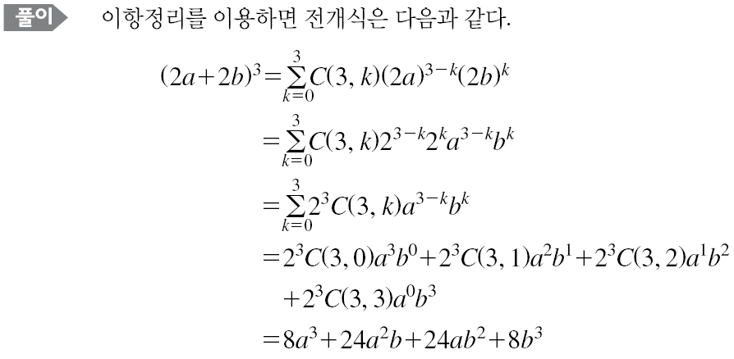
Section 03 이항계수 (4)

Slide 34

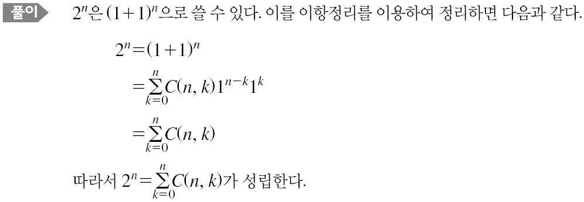
Section 03 이항계수 (5)

Slide 35

Section 04 비둘기집 원리 (1)
비둘기집 원리(pigeonhole principle)
  k+1마리의 비둘기가 k 개의 비둘기집에 들어갈 때 적어도 하나의 비둘기집에는 두 마리 이상의 비둘기가 들어갈 수밖에 없다

Slide 36


Section 04 비둘기집 원리 (2)

Slide 37


Section 04 비둘기집 원리 (3)

Slide 38

Section 04 비둘기집 원리 (4)

Slide 39
The End
함채원 • 홍영진

